Slide 1
Universidade Aberta do SUS – UNASUS Universidade Federal de Pelotas Especialização em Saúde da Família Modalidade a Distância Turma 3 QUALIFICAÇÃO DA ATENÇÃO E PREVENÇÃO DO CÂNCER DE COLO UTERINO E MAMA NA UNIDADE BÁSICA DE SAÚDE ARROIO GRANDE DO MUNICÍPIO DE SANTA CRUZ DO SUL-RS Especializanda: Barbara Kreibich Müller Haas Orientadora: Patrícia Guerreiro Simone Amestoy

Slide 2
Importância da Ação Programática
“De acordo com o Caderno de atenção Básica o Brasil apresenta um alto índice de incidência e mortalidade do câncer de colo uterino e da mama. Ocupando o segundo lugar de incidência e o quarto em mortalidade”.

Slide 3
Localização geográfica do município de Santa Cruz do Sul

Slide 4
Equipe da Unidade Básica de Saúde

Slide 5
Introdução
Unidade da intervenção: modelo antigo, 3 médicos clínico geral, 2 ginecologistas, 3 pediatras, 2 técnicas de enfermagem, 2 ACS, 1 estagiária CIEE, 1 higienizadora.
Situação da ação programática da UBS antes da intervenção:
Registros incompletos;
Registros feitos em folha de caderno;
Dificuldade de marcação para realização do exame;

Slide 6
Objetivo Geral
Melhorar a detecção de câncer de colo do útero e de mama no município de Santa Cruz do Sul – RS
Qualificar o serviço.

Slide 7
Objetivos Específicos
Ampliar a cobertura de detecção precoce do câncer de colo e do câncer de mama;
Melhorar a adesão das mulheres à realização de exame citopatológico de colo uterino e mamografia;
Melhorar a qualidade do atendimento das mulheres que realizam detecção precoce de câncer de colo de útero e de mama na UBS;
Melhorar registros das informações;

Slide 8
Objetivos Específicos
Mapear as mulheres de risco para câncer de colo de útero e de mama;
Realizar ações de promoção à saúde e prevenção de doenças nas famílias das mulheres.

Slide 9
Ações
Utilização do Protocolo, Caderno de Atenção Básica;
Capacitação da equipe;
Organização da agenda;
Cadastramento das mulheres que procurarem a UBS;
Maior oferta de dias e horários;
Implantação da ficha-espelho;
Melhora da qualidade e assistência;
Melhora de registros;

Slide 10
Ficha Espelho
Ficha Espelho Saúde da Mulher
Dados pessoais:
Nome: ............................................................................................
DN: ......./......../..................
Endereço: ......................................................................................
Bairro: ...........................................................................................
UF: ........... Telefone: ..................................................................
Antecedentes Ginecológicos:
Menarca: ......................................................................................
Gesta: ...................... Para: ..................... Abortos: ......................
Tipo de Parto:.................................................................................
Aleitamento: ............................... Duração: .................................
DST: ..............................................................................................
Tratamento Realizado: .................................................................
.......................................................................................................
Repetir MMG em
Conduta/ encaminhamento
Resultado da Mamografia
Data
Uso de conceptivo: | Data de Início
 | Nome do Conceptivo

Slide 11
Metodologia Logística
4 meses de intervenção;
Implantação da ficha espelho;
Registro no prontuário;
Implantação do livro de registro;
Realização do cronograma da intervenção;
Orientações as mulheres que frequentavam a UBS para a realização do exame;
Disponibilização do resultado do exame;
Fácil acesso à UBS;

Slide 12
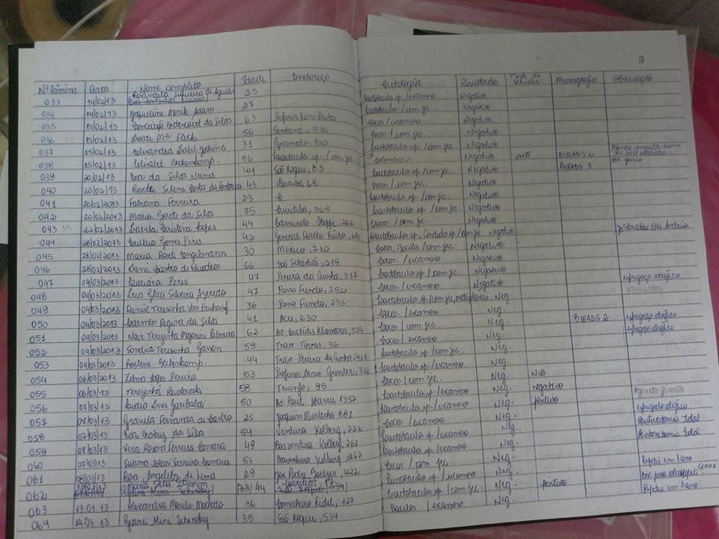

Slide 13
Metas e Resultados
Meta: Ampliar a cobertura de detecção precoce do câncer de colo uterino nas mulheres de 25 a 64 anos de idade para 70%

Slide 14
Meta: Aplicar a periodicidade de rastreamento através da mamografia recomendada pelo Ministério da Saúde a 98% das mulheres de 50 a 69 anos de idade que realizarem.

Slide 16
Meta: Garantir referência e contra-referência para 100% das mulheres com exame citopatológico alterado.

Slide 17
Meta: Aumentar a coleta de amostras satisfatórias do exame citopatológico de colo uterino em 95%.

Slide 18
Meta: Manter registro da coleta de exame citopatológico de colo uterino e realização da mamografia na planilha ou no registro específico.

Slide 20
Meta: Realizar avaliação de risco em 90% das mulheres nas faixas etárias-alvo.

Slide 21
Resultado: Algumas mulheres não querem obter informações sobre os fatores de risco.

Slide 22
Meta: Orientar 95% das mulheres cadastradas sobre doenças sexualmente transmissíveis (DST) e fatores de risco para câncer de colo uterino e mama.

Slide 24
Discussão
Aumento da marcação e consequentemente o aumento do número de mulheres atendidas na UBS e, além disso, aumento das coletas de exame preventivo de colo uterino e de mama, bem como encaminhamentos.
Confiança das mulheres, não terem o preconceito de realizar o exame preventivo com a enfermeira.
Agilidade quanto ao exame, bem como, avaliar a necessidade de encaminhamento para serviço de referência, este encaminhamento se dava de forma rápida, assim como o retorno da paciente na UBS.
Importante para a equipe, pois as reclamações foram diminuindo com o passar da organização da intervenção, além de manter o serviço mais organizado. As pacientes obtiveram confiança na equipe.

Slide 25
Intervenção
Prevenção / Promoção
Agilidade/marcação
Educação/saúde
Atendimento

Slide 26
Reflexão crítica sobre o processo pessoal de aprendizagem
Aprendizado pessoal e profissional;
Expectativa quanto ao curso, devido ser à distância;
Preenchimento da planilha, demandava tempo, porém já está modificado;
Participação no I Congresso Internacional de atenção à Saúde: evidências na APS.
Palestra no presídio no município de Santa Cruz do Sul;

Slide 28
Coordenadora da saúde do Piauí e enfermeiras do PROVAB

Slide 30
Relatos
Fala da Dra. Ana Claudia foi de suma importância, abordando com clareza e facilitando o entendimento, mostrando que não estamos focando em atingir o número ou a porcentagem máxima de 100% da nossa intervenção e sim em fazer as atividades, proporcionando qualificação a nós profissionais, e educação permanente.

Slide 31
Participação na UNISC
X Aula Inaugural dos Cursos Da Saúde
VI Semana Acadêmica Integrada dos Cursos da Saúde
V Roda de Integração Ensino-Serviço
14 a 16 de maio de 2013
Avaliações na vida, na formação e na profissão: refletindo sobre políticas, currículos e serviços de saúde
Sala E UNISC – Formação em serviço –PROVAB (Programa de Valorização da Atenção Básica)
Luciano Nunes Duro – Médico – Docente UNISC
Diego Goergen - Acadêmico de Medicina – DCE
Bárbara Kreibich Muller – Enfermeira - Bolsista PROVAB de SCS

Slide 32
Bibliografia
1. Cadernos de Atenção Básica nº 13 – DF / 2006.
2.BRASIL,Ministériodasaúde. Secretaria de Assistência à Saúde. Instituto Nacional de Câncer. Viva Mulher. Câncer do colo do útero: informações técnico-gerenciais e ações desenvolvidas. – Rio de Janeiro: INCA, 2002. Disponível em:http://bvsms.saude.gov.br/bvs/publicacoes/viva_mulher.pdf.
3. BRASIL,Ministériodasaúde.Controledoscânceresdocolodoúteroedamama – manualtécnico.Secretariadeatençãoàsaúde,departamentodeatençãobásica.Brasília,2006.Disponívelem:<http://bvsms.saude.gov.br/bvs/publicacoes/controle_canceres_colo_utero_mama.pdf>Acessoem:17de novembro de2012.
4.BRASIL,InstitutoNacionaldoCâncer.Diretrizesbrasileirasparaorastreamentodocâncerdocolodoútero.CoordenaçãoGeraldeAçõesEstratégicas,divisãodeApoioàRededeAtençãoOncológica.RiodeJaneiro,2011.Disponívelem<http://bvsms.saude.gov.br/bvs/controle_cancer>Acessoem: 29 de outubro de 2012.
5. Revista Brasileira de Ginecologista e Obstetrícia, vol. 27 nº 8. Rio de Janeiro. Aug. 2005. Cobertura do exame Papanicolau no Brasil e seus fatores determinantes: uma revisão sistemática da literatura. Disponível em: <http://www.scielo.br/scielo.php?pid=S0100-72032005000800009&script=sci_arttext> Acesso em: 24 de novembro de 2012.
6. Brasil. Ministério da Saúde. Secretaria de Vigilância em Saúde. Programa Nacional de DST e Aids. Manual de Controle das Doenças Sexualmente Transmissíveis / Ministério da Saúde, Secretaria de Vigilância em Saúde, Programa Nacional de DST e Aids. Brasília: Ministério da Saúde. 2005.
7. BRASIL. Ministério da Saúde. Instituto Nacional de Câncer. Mamografia: da prática ao controle. Ministério da Saúde. Instituto Nacional de Câncer. – Rio de Janeiro: INCA, 2007.109p. : il. tab.; 18,0 X 25,0cm. – (Recomendações para profissionais de saúde).

Slide 33
Obrigado!

